Slide 1
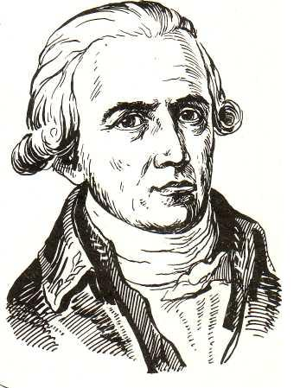
Жан Батист Ламарк

Slide 2
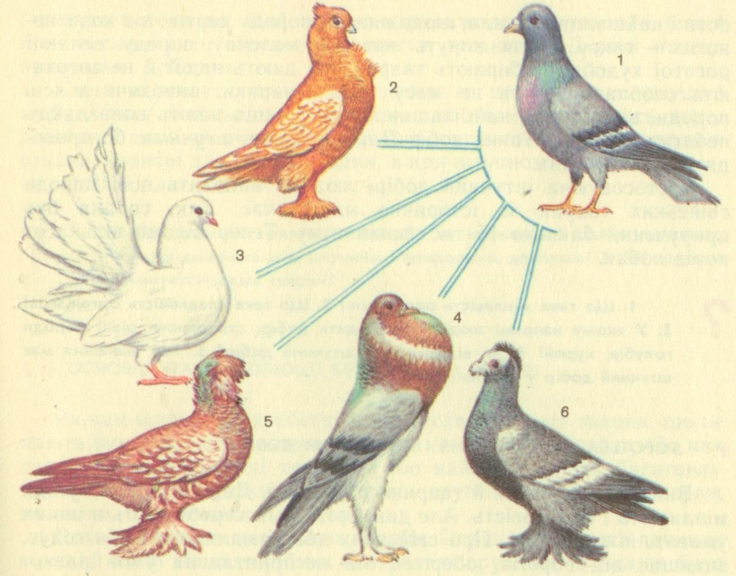
Жан Бати́ст П'єр Антуа́н де Моне́ Лама́рк — французький учений. Він став першим біологом, який спробував створити цілісну теорію еволюції живого світу.

Slide 3
Сучасники не оцінили його теорію, але вже півстоліття потому вона стала предметом палких дискусій, які не припинилися і на сьогоднішній день. Важливою працею Ламарка стала «Філософія зоології», яку побачив світ у 1809 році.

Slide 4
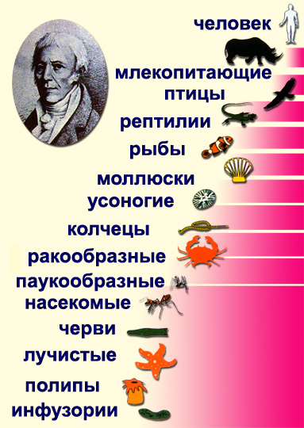

Slide 5
У цьому творі вчений сформулював своє бачення еволюції тваринного світу.
Усіх тварин Ламарк поділив на шість рівнів, сходинок (чи «градацій») у залежності від складності їхньої організації.
Найвіддаленіші від людини — інфузорії, найближчі — ссавці.
Усім тваринам, згідно з цією теорією, притаманний рух від простого до складного, розвиток, переміщення до верхніх сходинок.

Slide 6
У тваринному світі постійно відбувається поступова еволюція. Ламарк дійшов висновку, що біологічних видів у природі насправді не існує, існують лише окремі особини.

Slide 7
«Природа не робить стрибків», Ламарк посилався на свій величезний досвід систематика:
«Лише той, хто довго та наполегливо займався визначенням видів, звертався до величезних колекцій, може знати, як сильно види зливаються один із одним. Я питаю, який досвідчений зоолог чи ботанік не впевнений у тому, що я тільки що сказав? Підійміться до риб, рептилій, птахів, навіть до ссавців, і ви побачите скрізь, поступовий переход між сусідніми видами і навіть родами.»

Slide 8
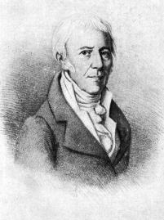
Чому ж людина не помічає постійне перетворення одних видів на інші? Ламарк відповідав на це питання так:
"Припустимо, життя людини триває одну секунду. За цей час жодна людина не побачить руху годинної стрілки годинника. Навіть через декілька десятків поколінь ніхто не помітить, що годинна стрілка рухається. "

Slide 9
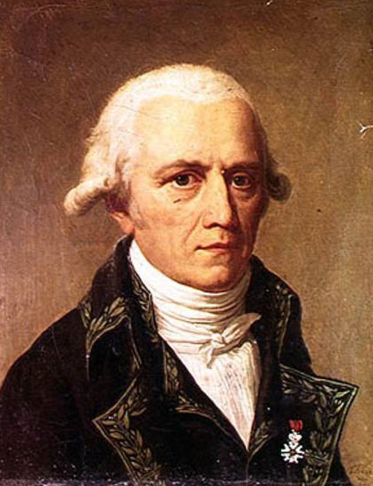
Ламаркізм
Ламаркізм — еволюційна концепція, що грунтується на теорії, висунутій на початку XIX століття Жаном Батистом Ламарком в трактаті Філософія зоології.

Slide 10
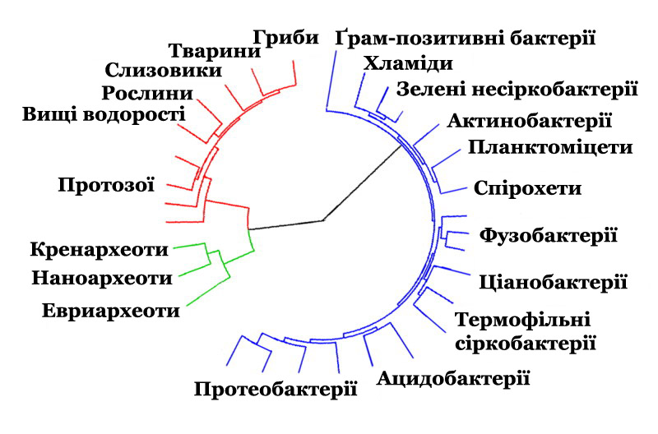

Slide 11
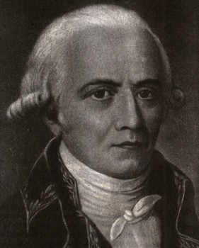
Системи штучного інтелекту
У системах моделювання штучного життя, ламаркізм у поєднанні з «генетичною пам'яттю» досить часто застосовується для прискорення еволюції природженої поведінки, для цього вся пам'ять модельованої особини передається її потомству.

Slide 12
Перший закон Ламарка
Організми пристосовуються до умов навколишнього середовища. Для пояснення цього вчений сформулював декілька «законів». Перш за все, це закон «Тренування чи не тренування органів». Наприклад: жирафи постійно витягують шию, щоб дотягнутися до листків над головою. Тому їхні шиї стають довшими. Кротові, який мешкає під землею, очі лише заважають, тому вони поступово зникають.
Якщо тварина тренує свій орган, вона його розвиває. Якщо не тренує — орган поступово зникає.

Slide 13
Другий закон Ламарка
Другий закон Ламарка — це «Закон наслідування набутих ознак». Корисні ознаки, набуті твариною з життя, за Ламарком, передаються нащадкам. Жирафи передали нащадкам довгу шию та довгі ноги, кроти — очі, які не бачать.
Ламарк подарував свою книгу Наполеонові Бонапарту, але той взявся безжалісно критикувати твір, чим довів немолодого вже вченого до сліз. Чарльз Дарвін теж не сприйняв ідею прогресу та пристосування, викладену Ламарком.

